Slide 1


Site internet
Analyse des différents indicateurs de vente
Analyses des comportements des clients

Slide 2
Table des matières
PARTIE 1
Réponse à la mission d’Antoine
Analyse des différents indicateurs de vente
- Etude du chiffre d’affaires
Evolution du CA et Moyenne mobile
CA par catégories de produits
- Etude des produits
Produits les plus et les moins vendus
Prix des produits selon leurs catégories
- Etude du profil des clients
Profil des clients selon leurs âges
Répartition du CA entre les clients
Etude des clients les importants dans le CA
PARTIE 2
Réponse à la mission de Julie
Analyses des comportements des clients
- Relation entre le genre et la catégorie des produits achetés
- Relation entre l’âge et la catégorie des produits achetés
- Relation entre l’âge et le montant des achats
Corrélation entre l’âge et le montant des achats
- Relation entre l’âge et la fréquence d’achat
Corrélation entre l’âge et la fréquence d’achat
- Relation entre l’âge et la taille du panier moyen
Corrélation entre l’âge et la taille du panier moyen
CONCLUSION

Slide 3

Partie 1
Réponse à la mission d’Antoine
Analyse des différents indicateurs de vente
- Etude du chiffre d’affaires
Evolution du CA et Moyenne mobile
CA par catégories de produits
- Etude des produits
Produits les plus et les moins vendus
Prix des produits selon leurs catégories
- Etude du profil des clients
Profil des clients selon leurs âges
Répartition du CA entre les clients
Etude des clients les importants dans le CA

Slide 4
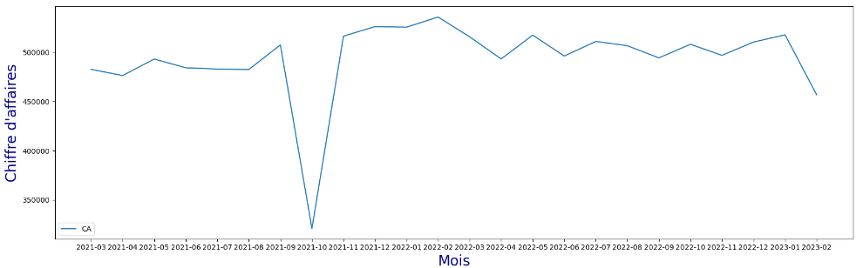
Partie 1
Évolution du Chiffre d’Affaire
Il y a une chute sur le mois d’Octobre 2021.

Slide 5
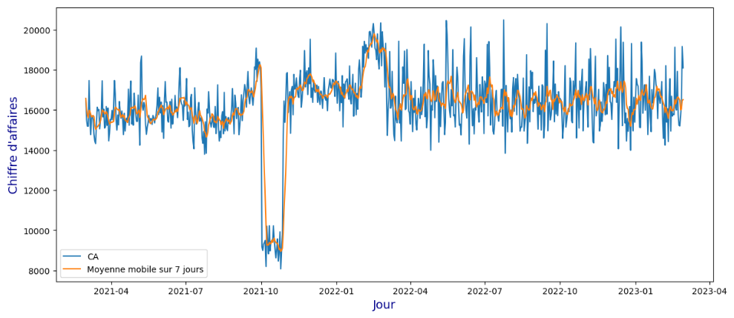
Partie 1
Évolution du CA par jour et Moyenne mobile sur 7 jours
La moyenne mobile suit le CA.

Slide 6
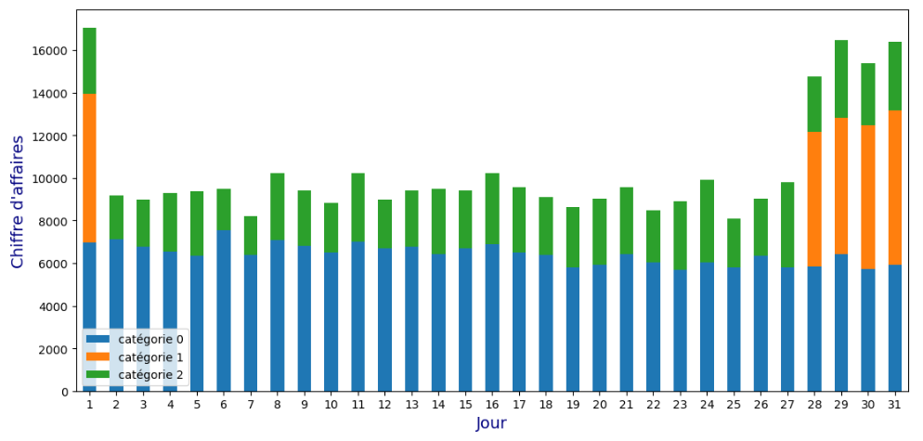
Partie 1
Chiffre d'affaire par catégorie pour Octobre 2021
Il y a une disparition de la catégorie 1 entre le 02 et le 27.

Slide 7
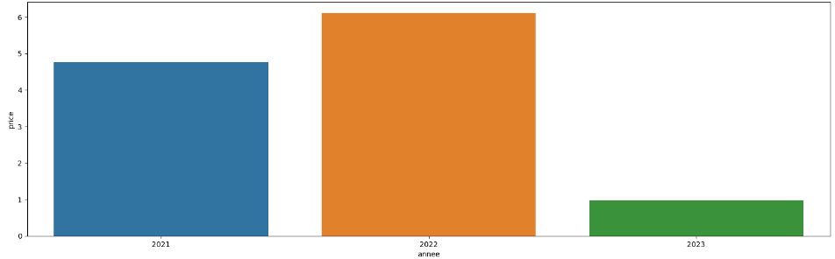
Partie 1
Le Chiffre d'affaire des 2 dernières années
Nous n’avons pas toutes les données pour l’année 2023 ce qui provoque une chute du CA.

Slide 8
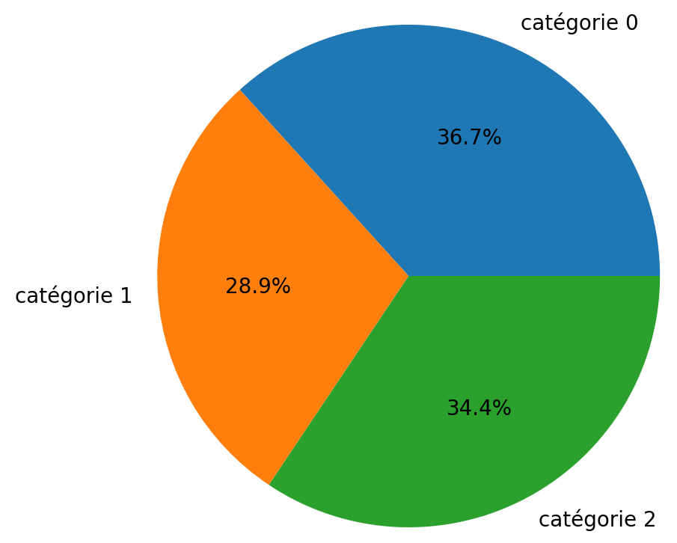
Partie 1
Répartition du chiffre d’affaire par catégorie
Il y a une répartition homogènes entres le catégories.
36,7% Pour la catégorie 0
34,4% Pour la catégorie 2
28,9% Pour la catégorie 1

Slide 9
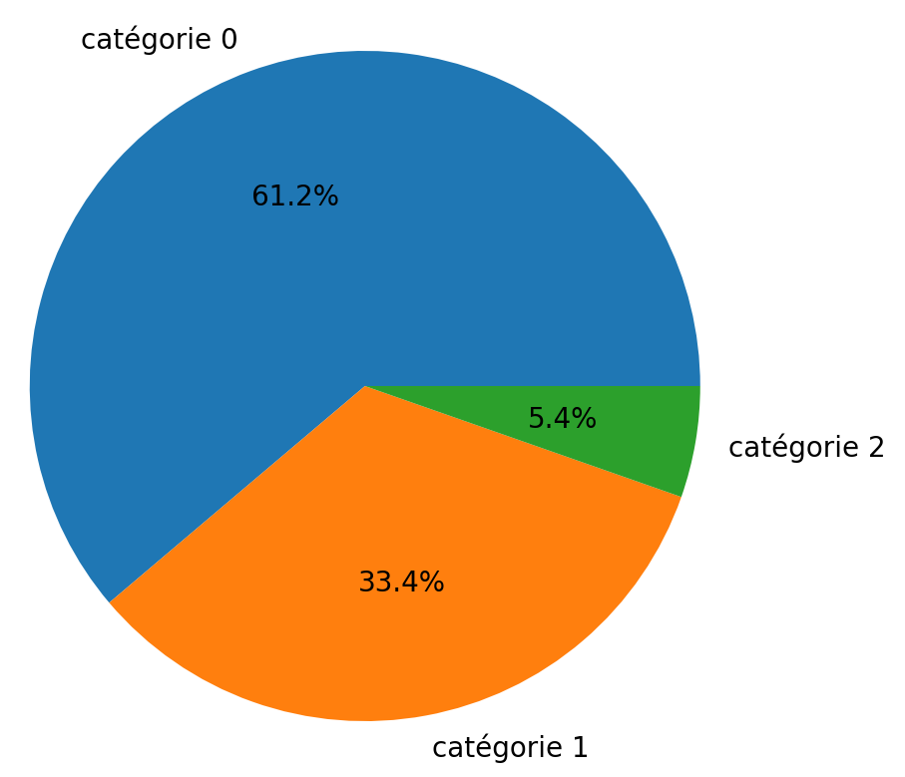
Partie 1
Répartition des ventes par catégorie
La catégorie 0 est une part importante des ventes.
Le plus petit nombre de ventes provient de la catégorie 2
61,2% Pour la catégorie 0
33,4% Pour la catégorie 1
5,4% Pour la catégorie 2

Slide 10
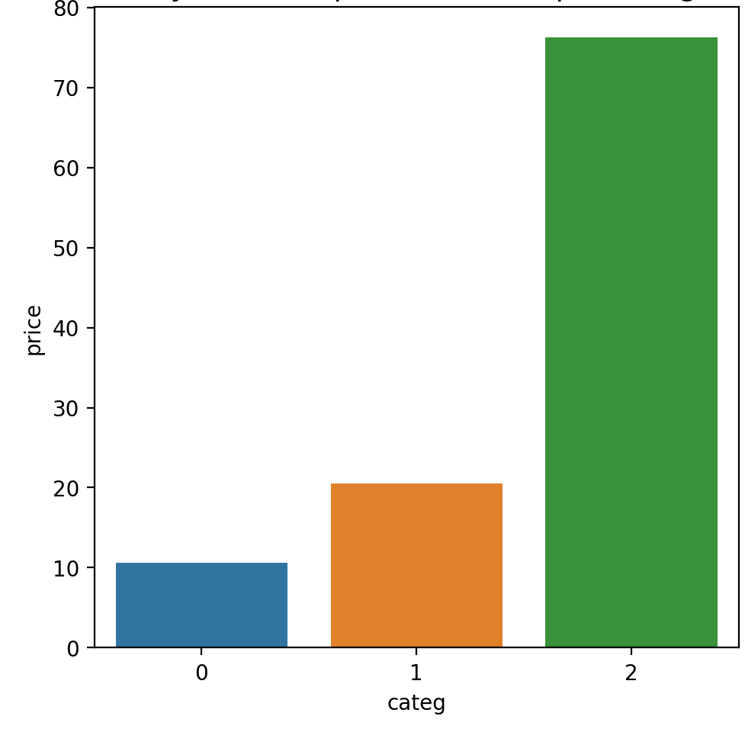
Partie 1
La moyenne des prix de ventes par catégorie
La catégorie 2 est nettement supérieur avec une moyenne de 80€.
Comparé à la catégorie 1 qui est à 20€, puis la catégorie 0 à 10€

Slide 11
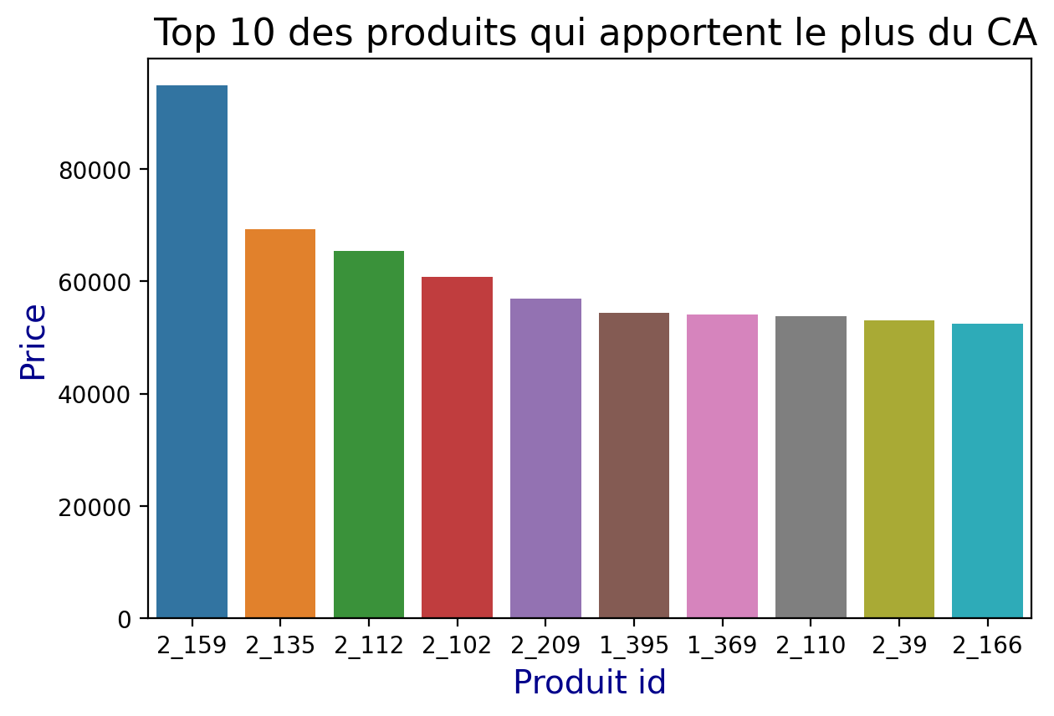
Partie 1
Top 10 des produits qui apportent le plus du CA
Concernant le top des produits qui apportent le plus de CA, 8/10 proviennent de la catégorie 2.

Slide 12
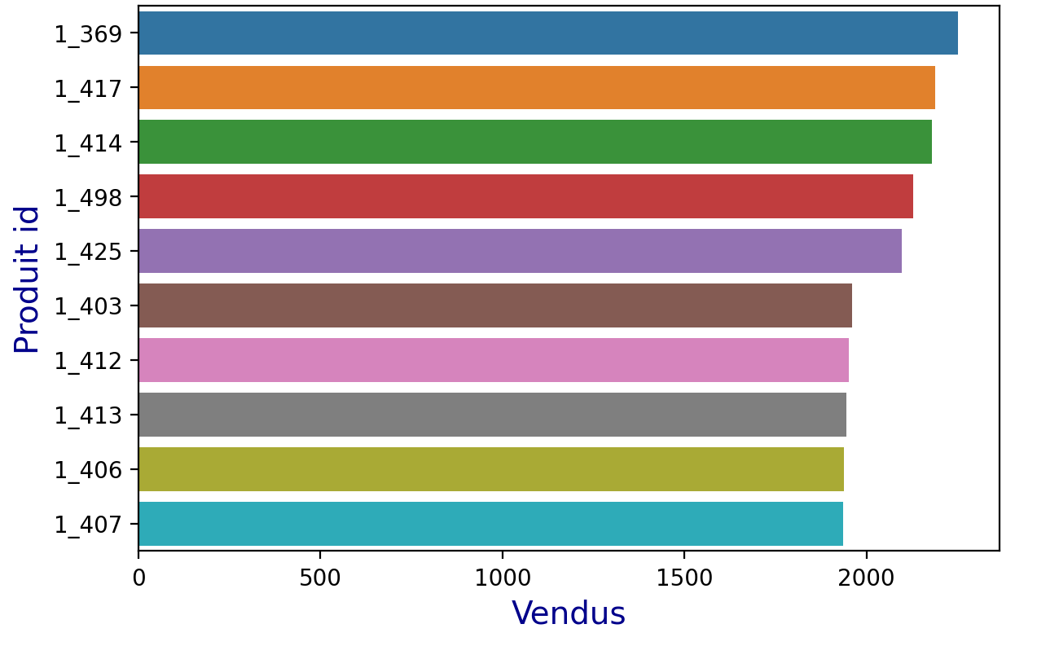
Partie 1
Top 10 des produits qui se sont les mieux vendus
Les 10 produits qui se sont le mieux vendus sont tous de la catégorie1.

Slide 13
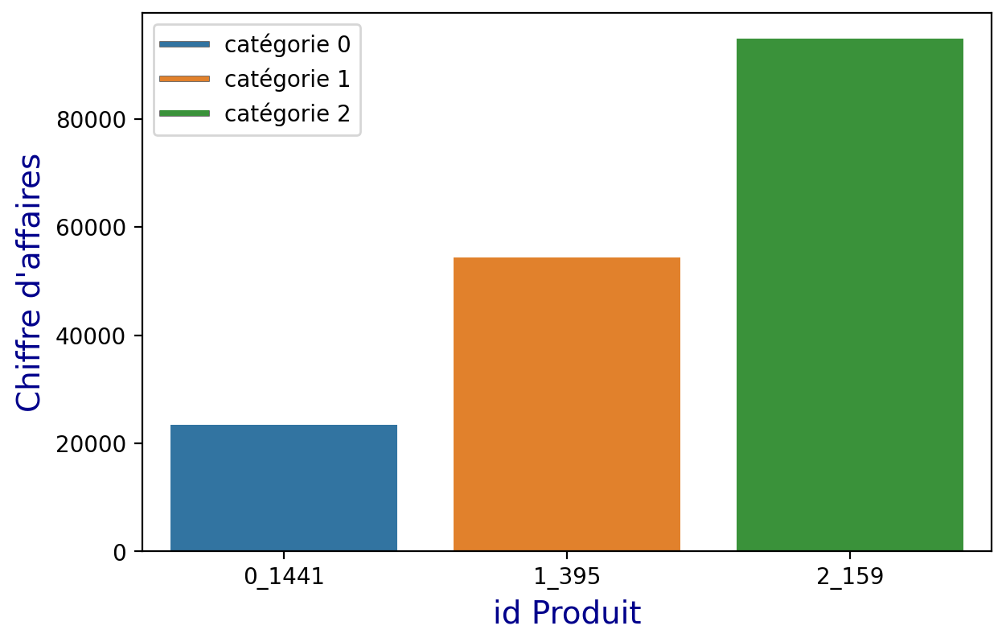
Partie 1
Produits qui apportent le plus de CA par catégorie
Les produits qui apportent le plus de CA par catégorie
sont représentés par les prix les plus les cher.
Par ordre Catégorie 2,1,0

Slide 14
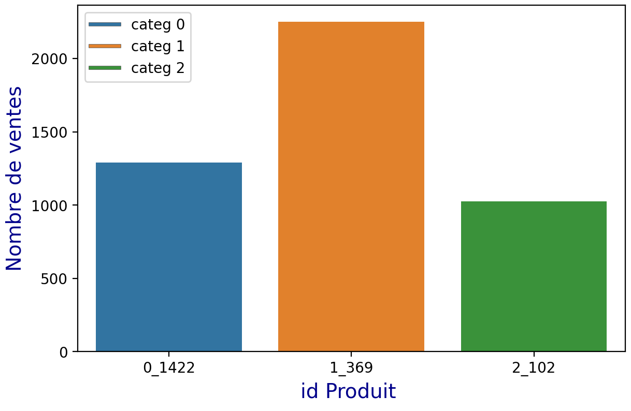
Partie 1
Produits les plus vendus par catégorie
Le produit le plus vendu provient de la catégorie 1.
Cela concorde avec le top 10 des produits les plus vendus.

Slide 15
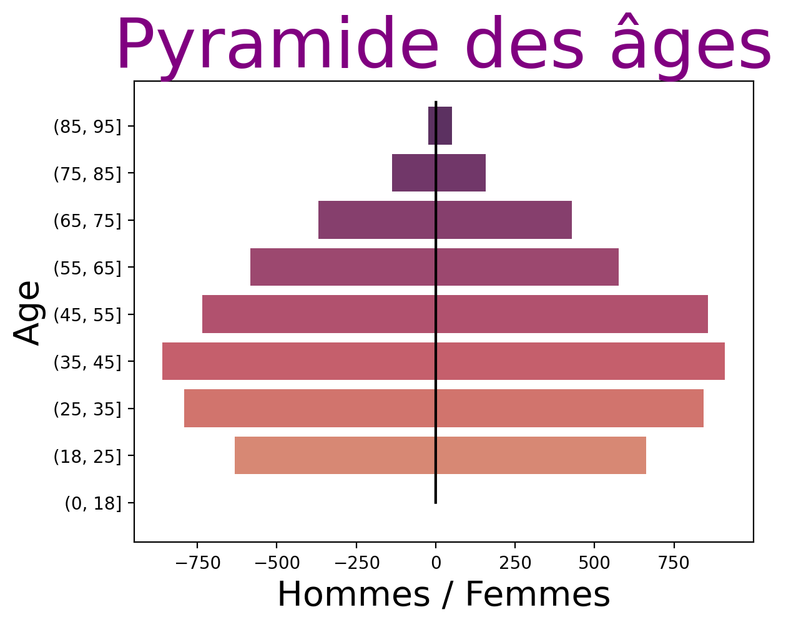
Partie 1
Il n’y a pas d'âge sous 18ans, cela provient de la politique de l’entreprise qui interdit les ventes aux mineurs. Il y a plus de femmes qui sont clientes.

Slide 16
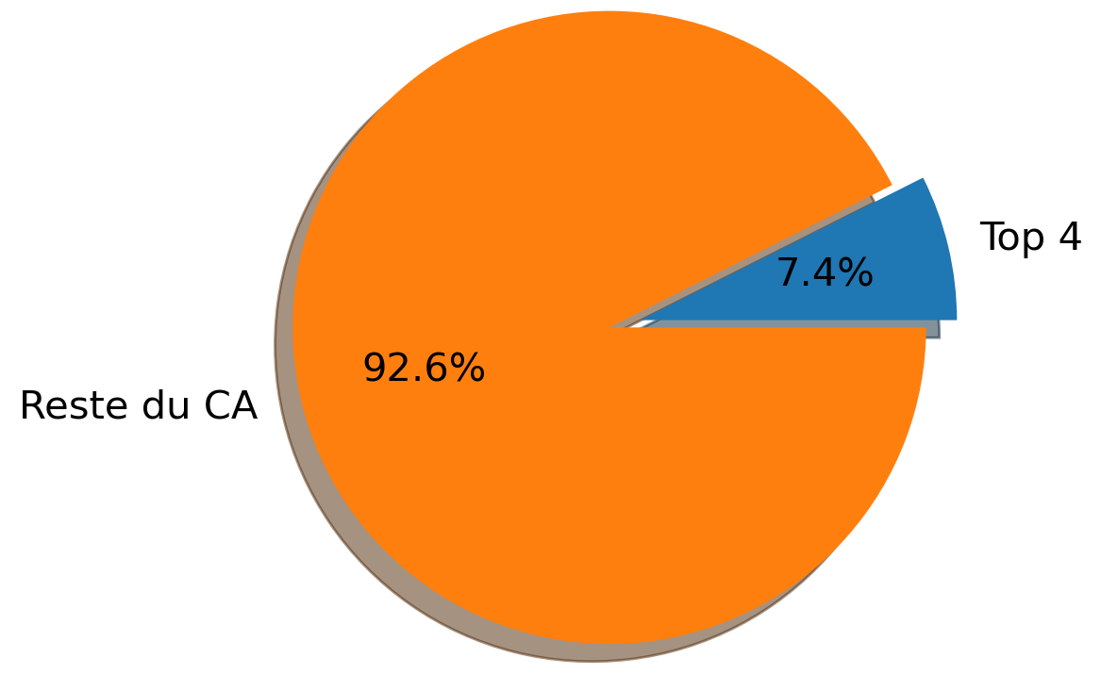
Partie 1
Chiffre d'affaire Total
CA Global
11 856 321€
Ces clients représentent 881 031€
Ces 4 clients doivent être de grandes entreprises.
L'apport massif de ces 4 gros clients au chiffre d'affaire vont biaiser les futurs analyses clientèles.

Slide 17
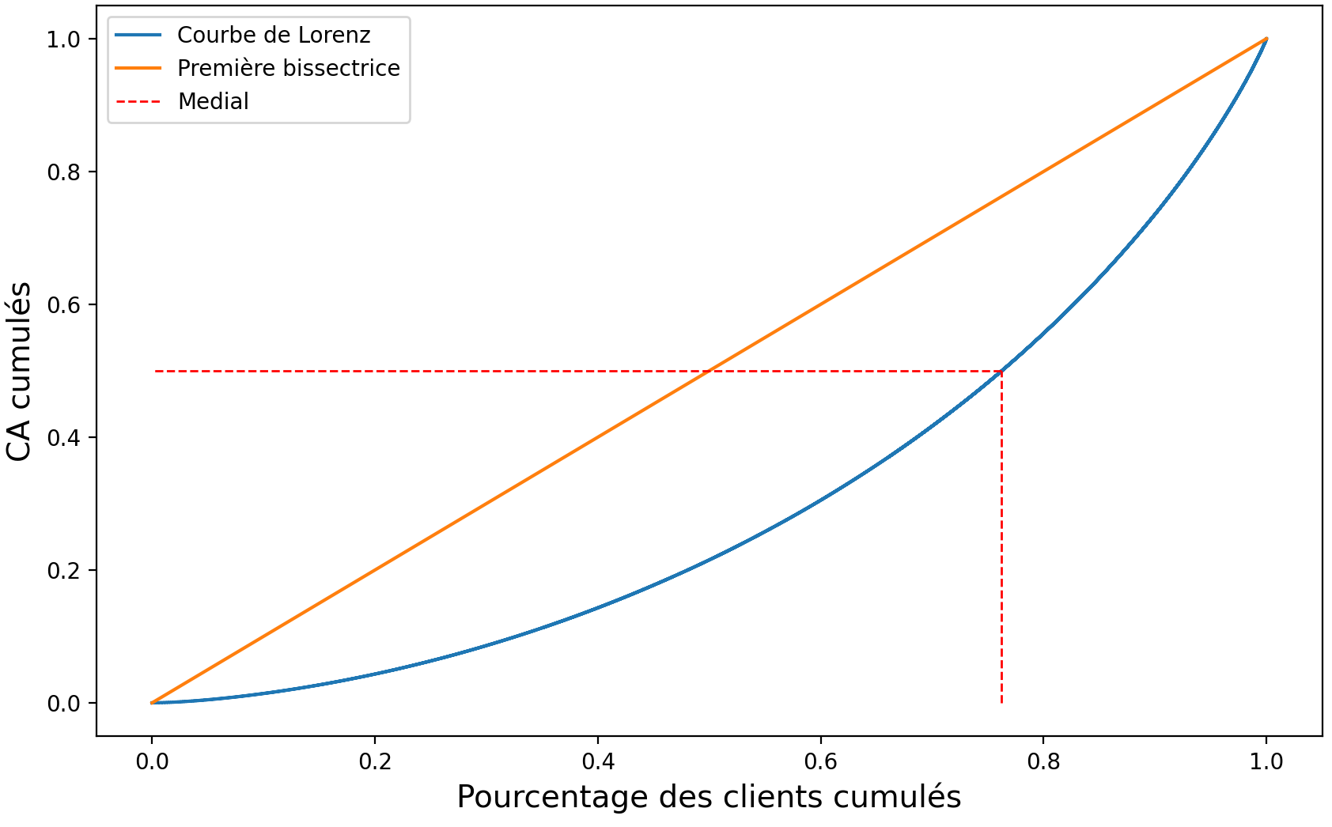
Partie 1
Courbe de Lorenz de la répartition du CA des clients (sans gros clients)
Plus la courbe est éloigné, plus la répartition est inégalitaire
50% des clients réalisent 20% du CA.
80% des clients réalisent 50% du CA.
Les 20% derniers restent réalisent 50% du CA.

Slide 18
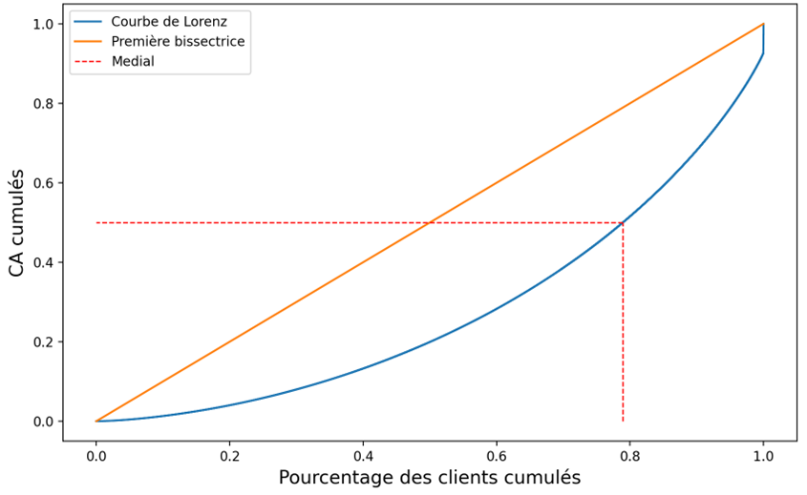
Partie 1
Courbe de Lorenz de la répartition du CA des clients
Impact des 4 gros clients sur les analyses

Slide 19
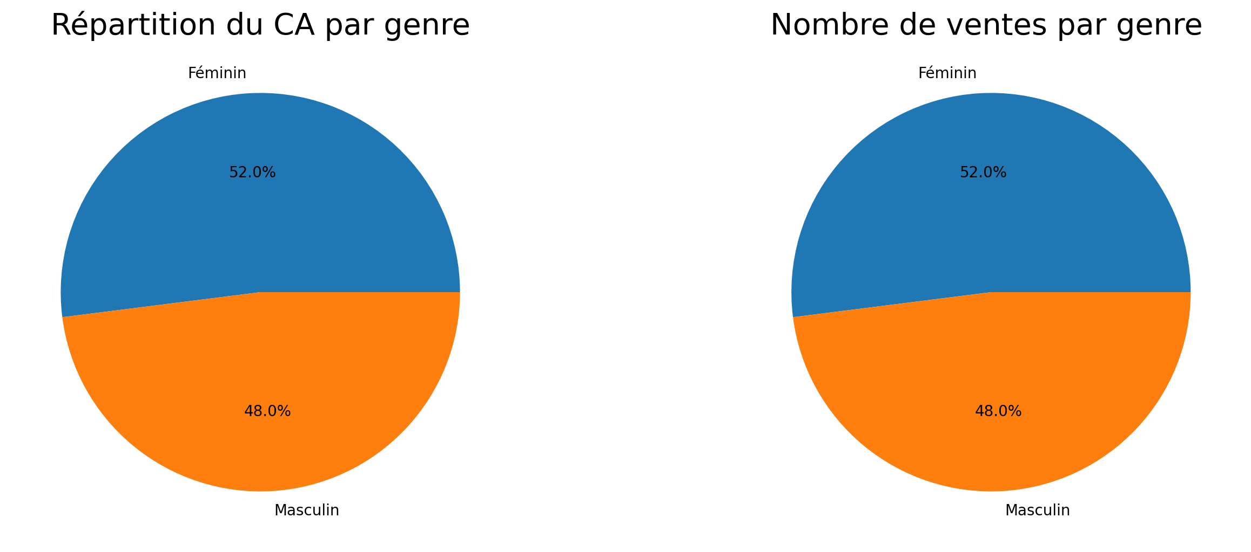
Partie 1
Les répartitions par genre sont égale entre Hommes et Femmes

Slide 20
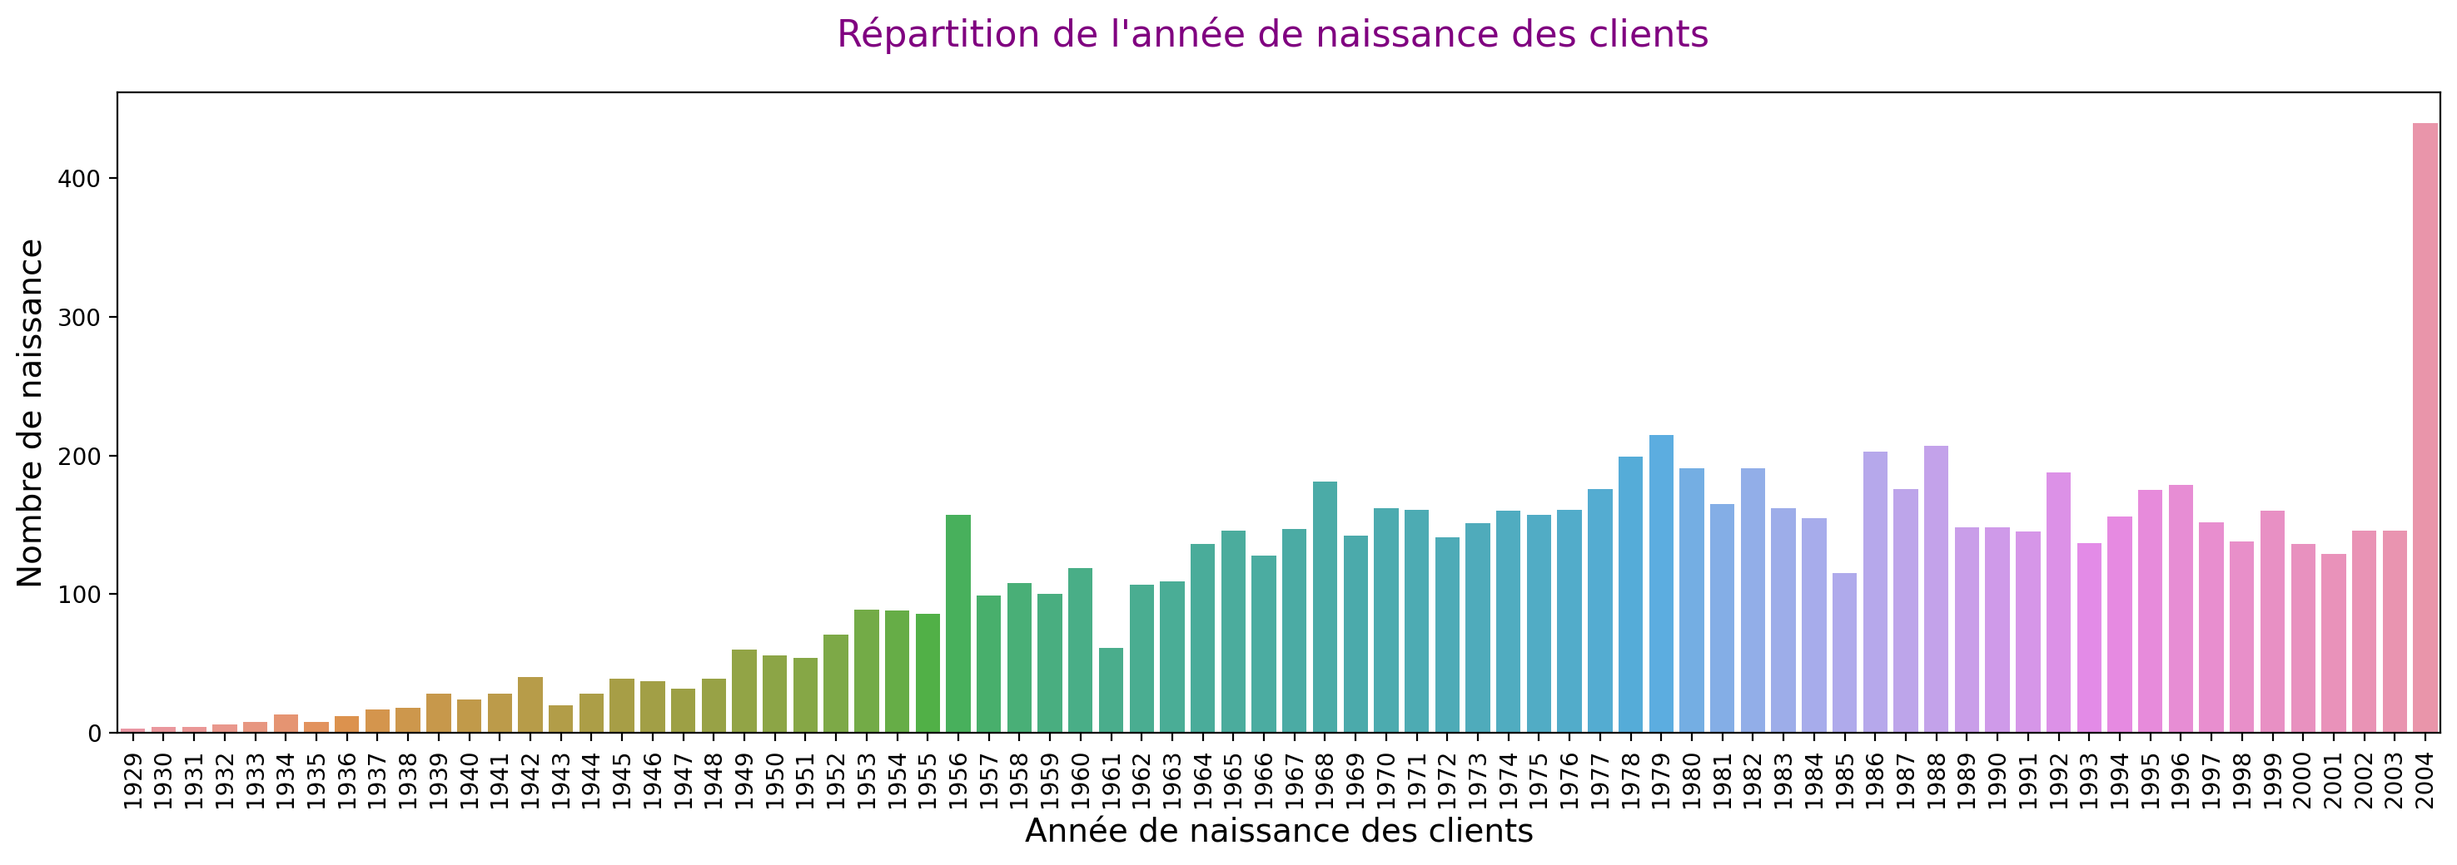
Partie 1
Répartition de l’année de naissance des clients
Il y a un grand nombre de client en 2004, puisque le site ne permet pas l'inscription avant 18ans.
La déclaration de l'âge minimal pour acheter est donc de 18ans.

Slide 21

Partie 2
Réponse à la mission de Julie
Analyses des comportements des clients
- Relation entre le genre et la catégorie des produits achetés
Heatmap / test de Khi² / test de Cramer’s V
- Relation entre l’âge et la catégorie des produits achetés
Tests : Shapiro / Kolmogorov-Smirnov / Krustal-Wallis / essai Anova
- Relation entre l’âge et le montant des achats
Test de Pearson
- Relation entre l’âge et la fréquence d’achat
Test de Pearson
- Relation entre l’âge et la taille du panier moyen
Test de Pearson
- Relation entre l’âge et la taille du panier moyen
Heatmap / test de Cramer’s V
CONCLUSION
BUJUMBURA, BURUNDI Une femme reçoit des rations de semences dans une foire aux semences rurale.©FAO/Giulio Napolitano

Slide 22
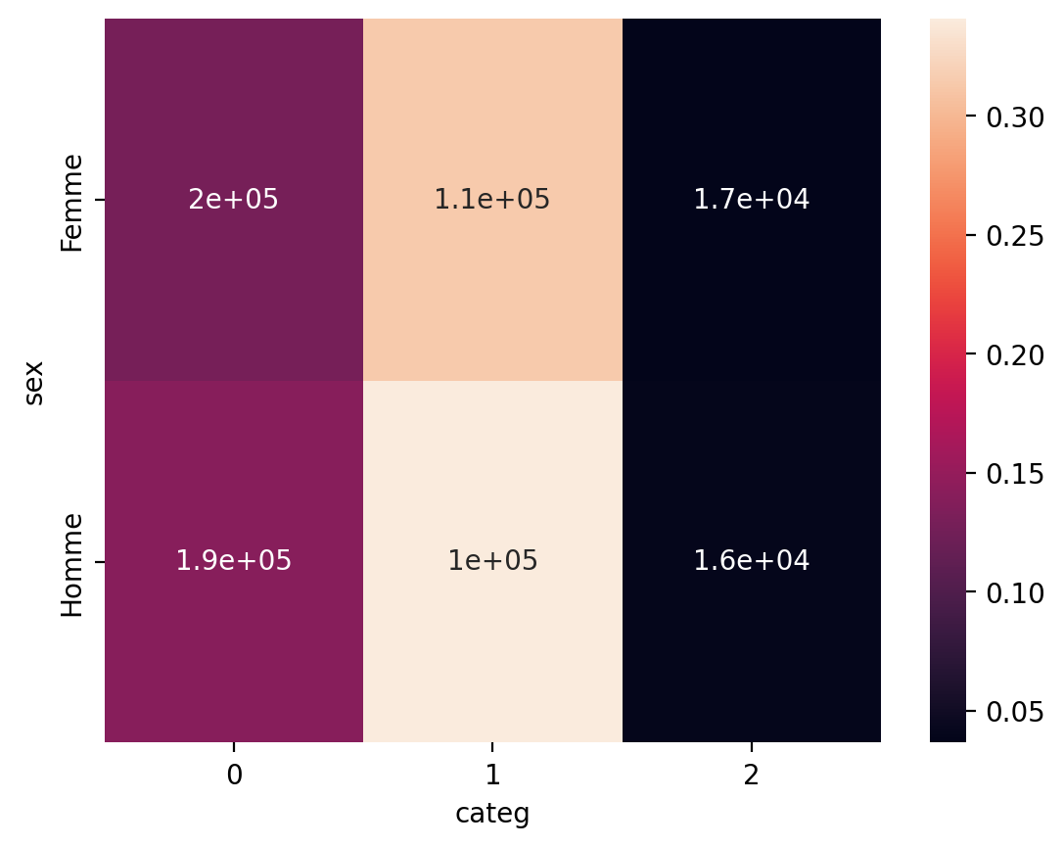
Partie 2
Relation entre le genre et la catégorie des produits achetés
Rappel de la Heatmap:
Chaque case à une valeur comprise entre 0 et 1, qui sert à étalonner la couleur. On peut considérer cette valeur comme une contribution à la non-indépendance. Plus cette contribution sera proche de 1, plus la case en question sera source de non-indépendance.
Les femmes et les hommes s'intéressent plus aux catégories 0 et 2.
La catégorie la plus fortement lié au genre est la catégorie 0 et la moins lié est la catégorie 2.
Test de khi²:
Il permet de mesurer l'indépendance entre les deux variables.
On peut conclure que les variables genre et catégorie de produits sont dépendantes.
Test de Cramer’s V: (Permet de tester la force du lien)
Le test de Cramer's V indique une relation faible

Slide 23
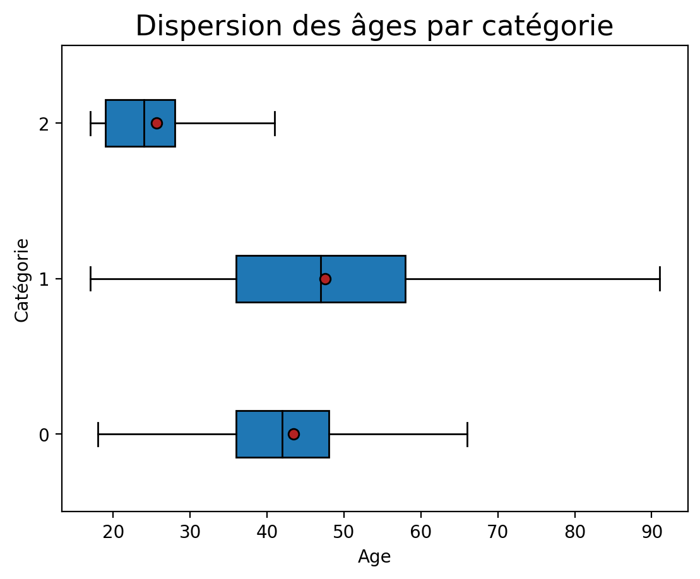
Partie 2
Relation entre l’âge et la catégorie des produits achetés
Selon le Test de shapiro cela ne suit pas une loi normale.
Selon le Test de Kolmogorov-Smirnov aucune catégorie ne suit une loi normale.
Selon le Test de Kruskal-Wallis les médians de chaque groupe de catégorie ne sont pas égaux.
Graphique: Les points rouges au milieu de chaque boîte à moustaches représentent la moyenne des valeurs.
- La moyenne d'âge des clients qui achètent des livres de catégorie 2 est plus petite que celle d'autres catégories et sa distribution est plus concentrée.
- Les moyennes d'âge des catégories 0 et 1 sont assez proches, mais la distribution d'âge de la catégorie 1 est plus étalée que celle de la catégorie 0.
Même si les résultats ne s’y prêtent pas j’ai réalisé un test d’Anova
Le résultat identifie un très faible lien en l’âge et la catégorie

Slide 24
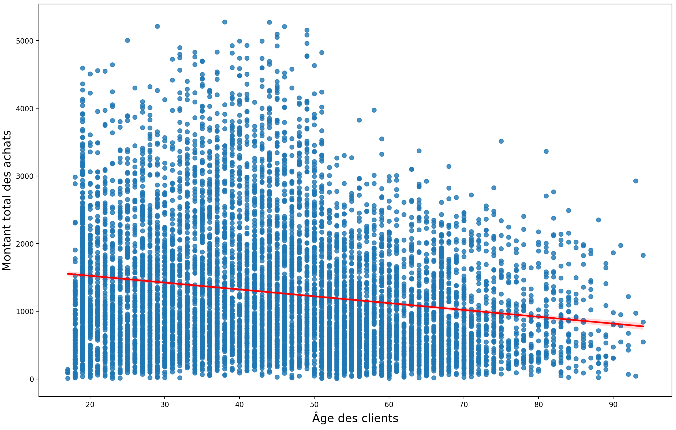
Partie 2
Montant total des achats par âge des clients
Test de Pearson
Le coefficient de Pearson permet de mesurer le niveau de corrélation entre les deux variables.
Il renvoie une valeur entre -1 et 1.
On obtient un coefficient de -0.75.
Il représente une corrélation fortement négative de nos 2 variables (visible aussi par régression linéaire).

Slide 25
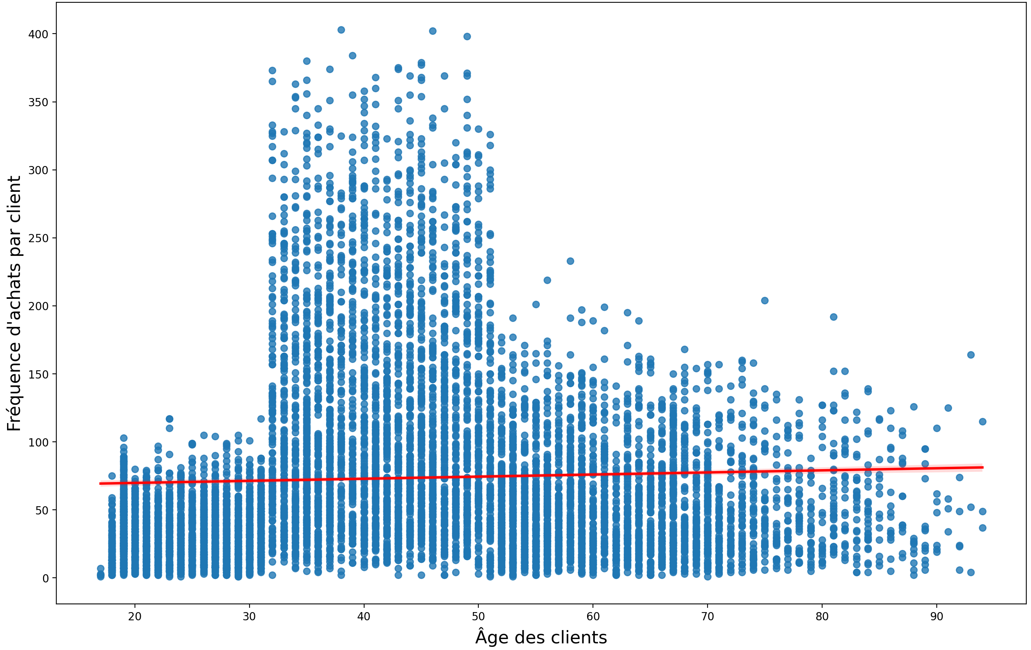
Partie 2
Lien entre l'âge et la fréquence d'achats
Test de Pearson
Le coefficient de Pearson permet de mesurer le niveau de corrélation entre les deux variables.
Il renvoie une valeur entre -1 et 1.
On obtient un coefficient de -0.50.
Il représente une corrélation fortement négative de nos 2 variables (visible aussi par régression linéaire).

Slide 26
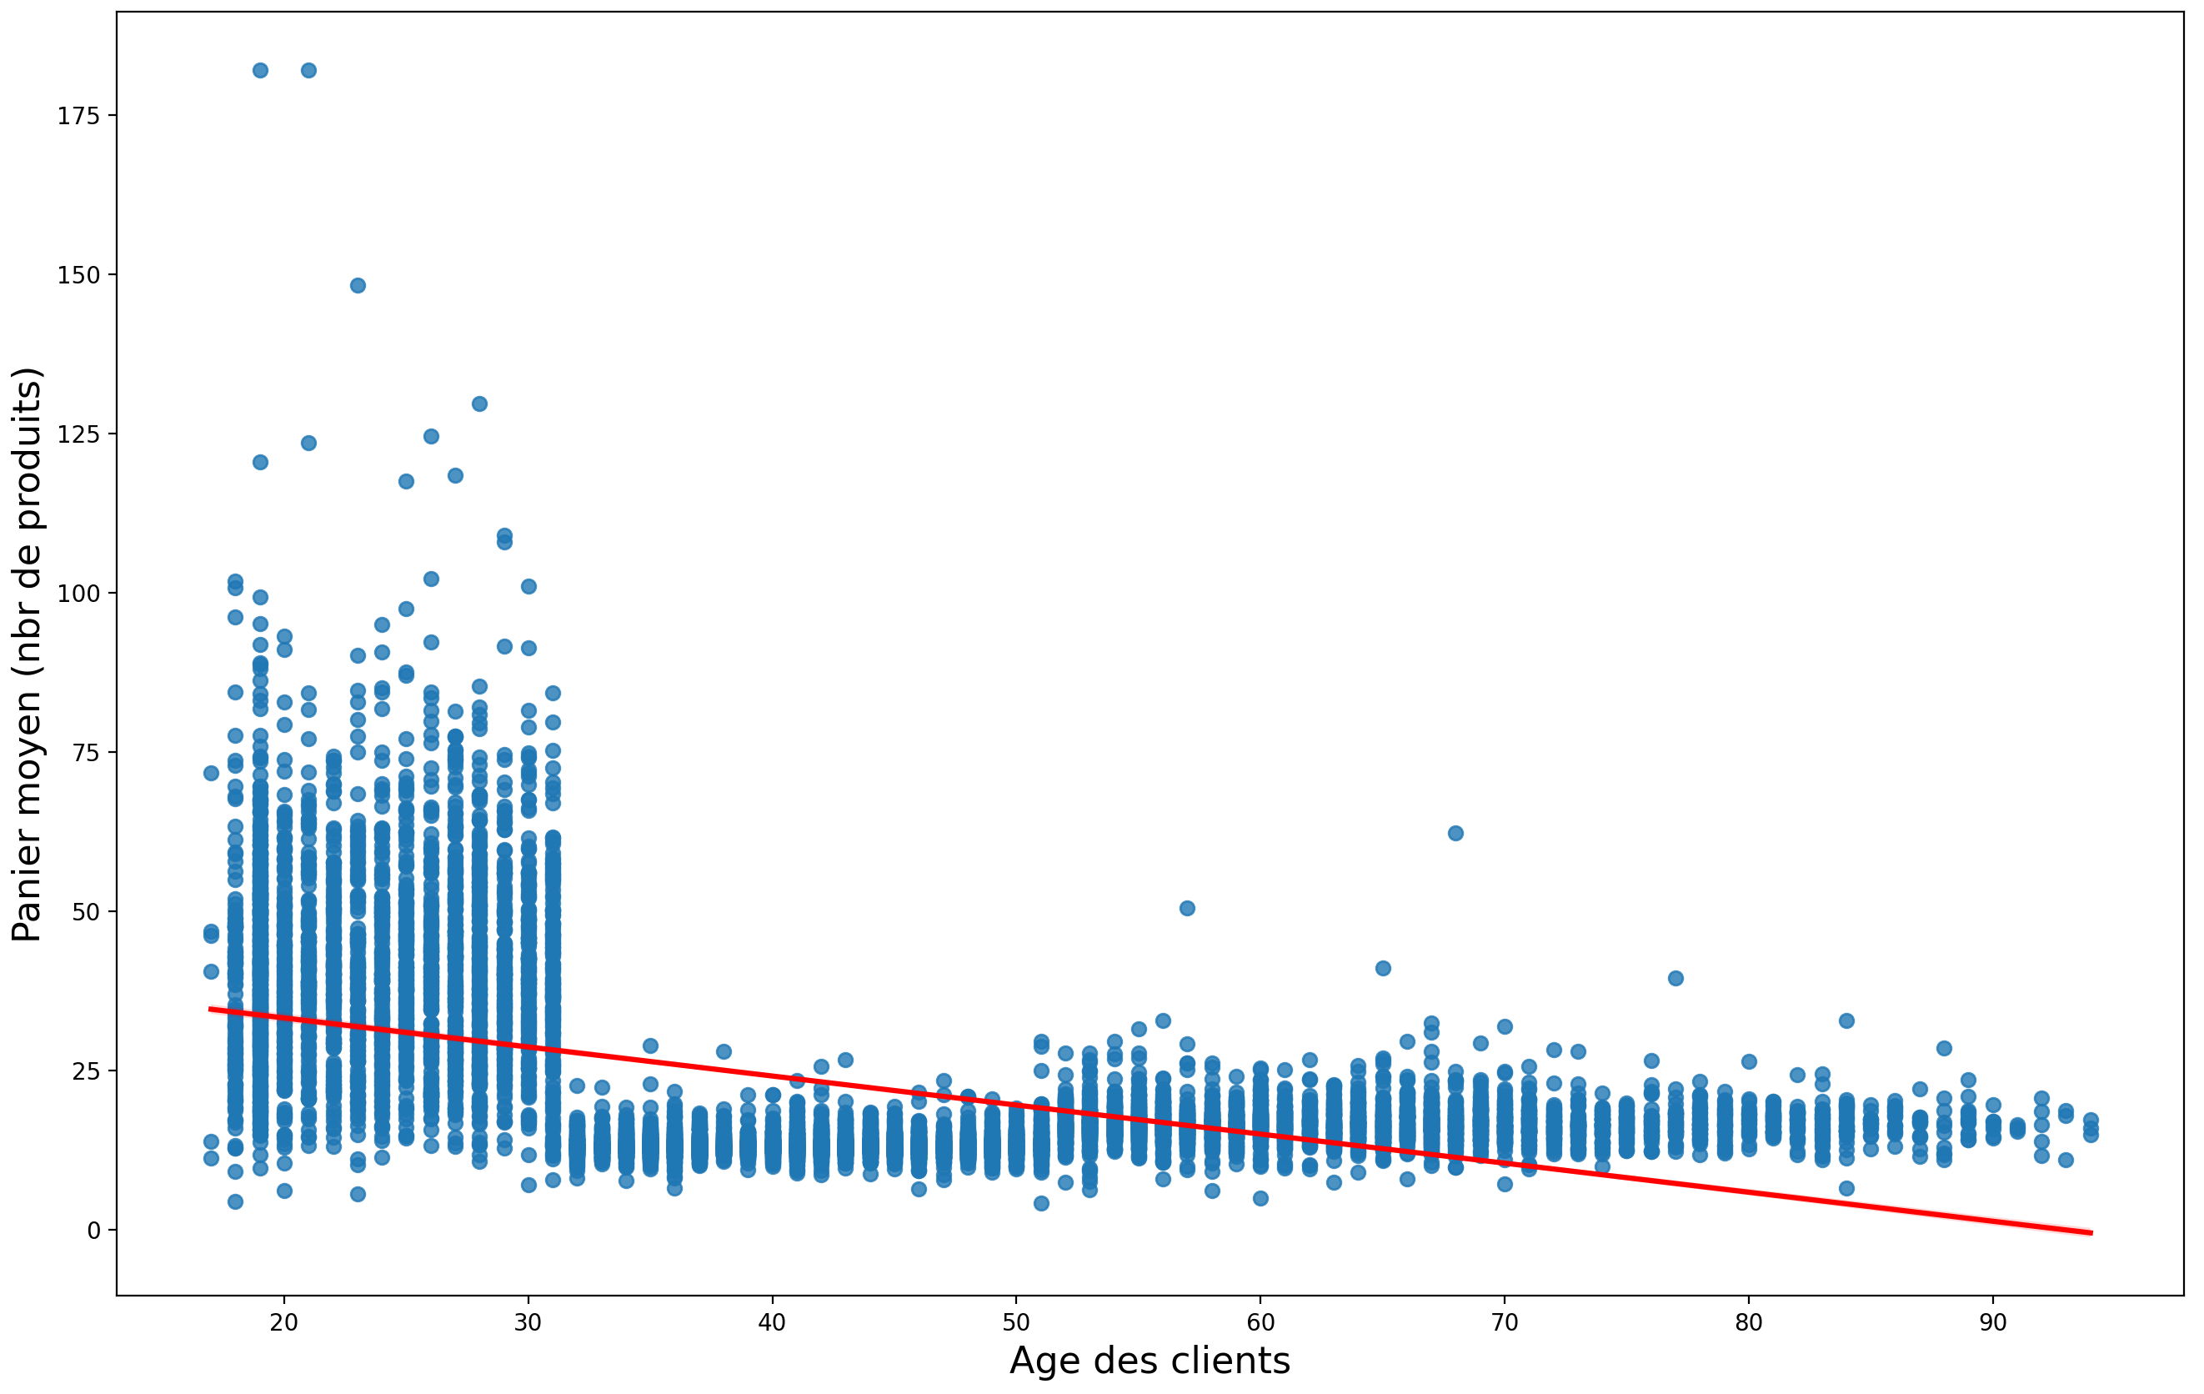
Partie 2
Panier moyen en nombre de produits selon l'âge client
Test de Pearson
Le coefficient de Pearson permet de mesurer le niveau de corrélation entre les deux variables.
Il renvoie une valeur entre -1 et 1.
On obtient un coefficient de -0.73.
Il représente une corrélation fortement négative de nos 2 variables (visible aussi par régression linéaire).

Slide 27
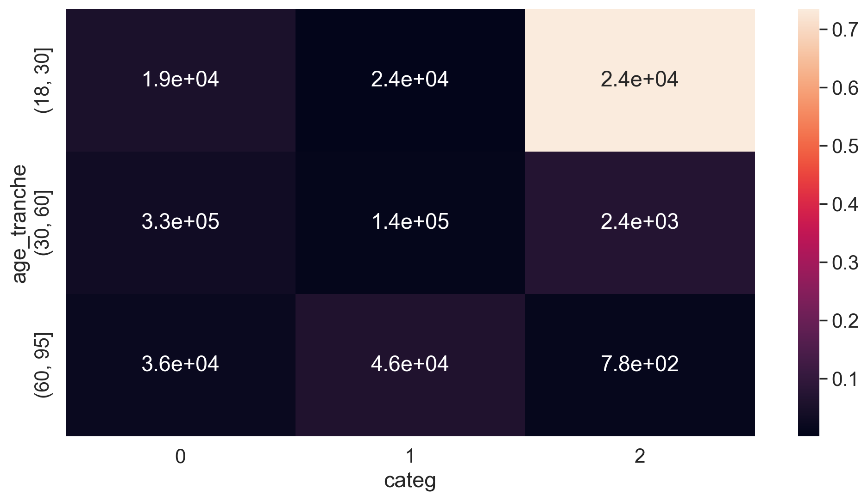
Partie 2
Création d'un Heatmap par tranche d'âge
Il n’y a toujours pas de corrélation forte même avec les tranches d’âges.
Les 18-30 ans présentent un intéret pour la catégorie 2.
Il pourrait être intéressant de leur dédier de nouvelles offres ciblés.

Slide 28

conclusion
Les plus gros clients sont certainement des entreprises, il pourrait être intéressant de leur proposer de nouvelles offres.
Démarcher de nouvelles entreprises afin d’accroitre le CA.
La restriction d’âge sur le site n’a pas l’air de bloquer les jeunes acheteurs, cette restriction pourrait être seulement pour des ouvrages spécialisés.
Même faible des corrélations sont à noter afin de cibler les publicités.
Concernant l’année 2023 :
Les plus grosses ventes se font en fin d’année et les données que l’on possèdent représentent cette baisse régulière sur tous les ans.
Il pourrait être intéressant de proposer des offres après les fêtes de fin d’années afin d’atténuer cette baisse financière.
BUJUMBURA, BURUNDI Une femme reçoit des rations de semences dans une foire aux semences rurale.©FAO/Giulio Napolitano

Slide 29
Question
réponse

